Slide 1
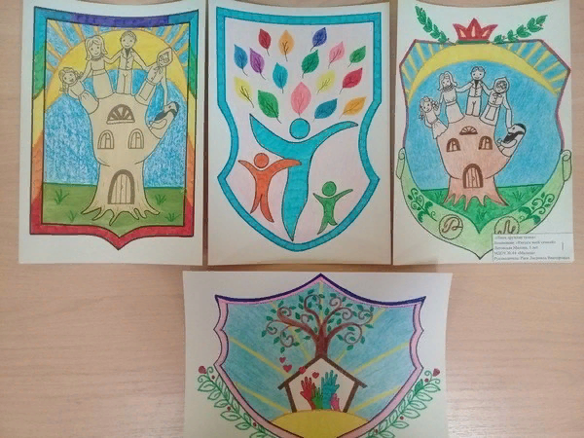
муниципальное бюджетное дошкольное образовательное «Детский сад комбинированного вида №2» городского округа Самара Презентация проекта «Составление семейного герба, как одна из эффективных форм взаимодействия с родителями по нравственно – патриотическому воспитанию с детьми старшего дошкольного возраста»
Подготовила
Воспитатель :
Ростова В.В..
Самара 2022

Slide 2
Нравственно – патриотическое воспитание детей является одной из основных задач дошкольного образовательного учреждения. «Воспитание к родному краю, родному городу, родной речи - задача первостепенной важности. Но как воспитать эту любовь? Она начинается с малого - с любви к своей семье, своему дому. Постепенно расширяясь , эта любовь к родному переходит в любовь к своей родине, к ее прошлому и настоящему, а потом ко всему человечеству». В своей работе по нравственно – патриотическому воспитанию, мы начали с семьи. Родители нашей группы активно принимают участие в конкурсах, выставках и мы решили узнать о семейных традициях, использовав новые формы взаимодействия с ними.

Slide 3
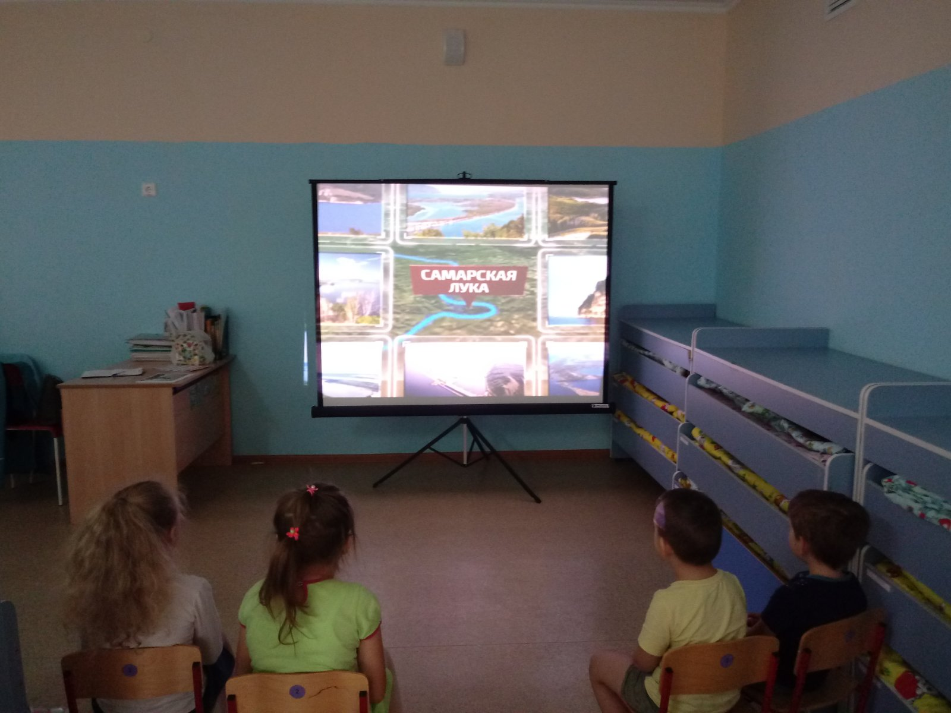
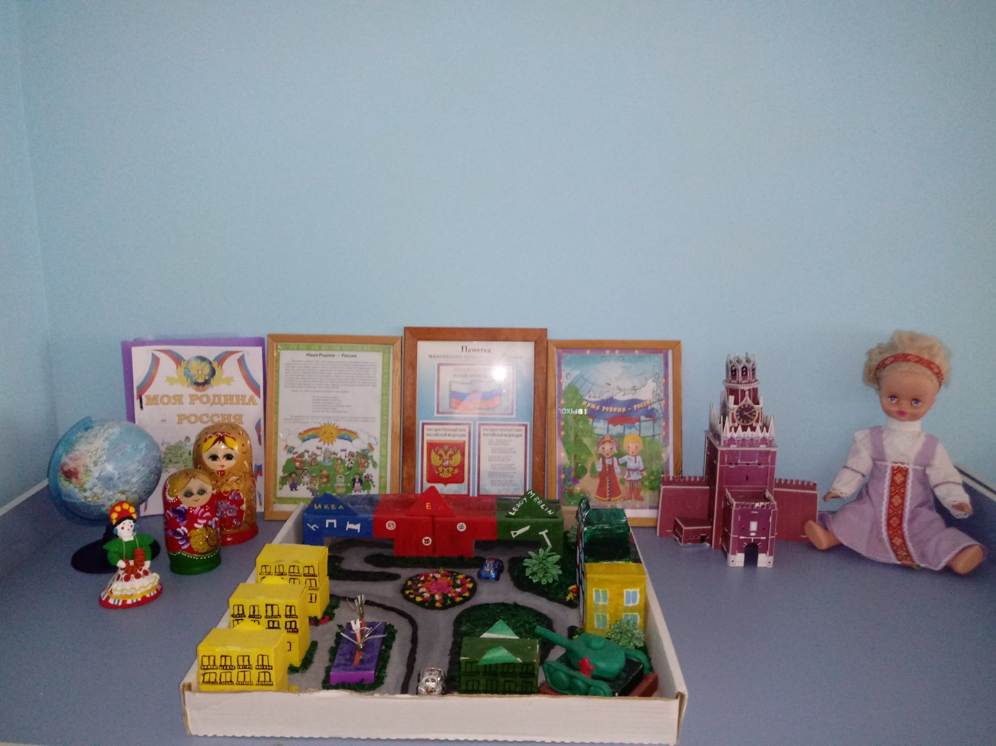
Начали оформлять патриотический уголок , читать стихи о семье, Родине, смотреть презентации, придумывать различные игры.

Slide 4
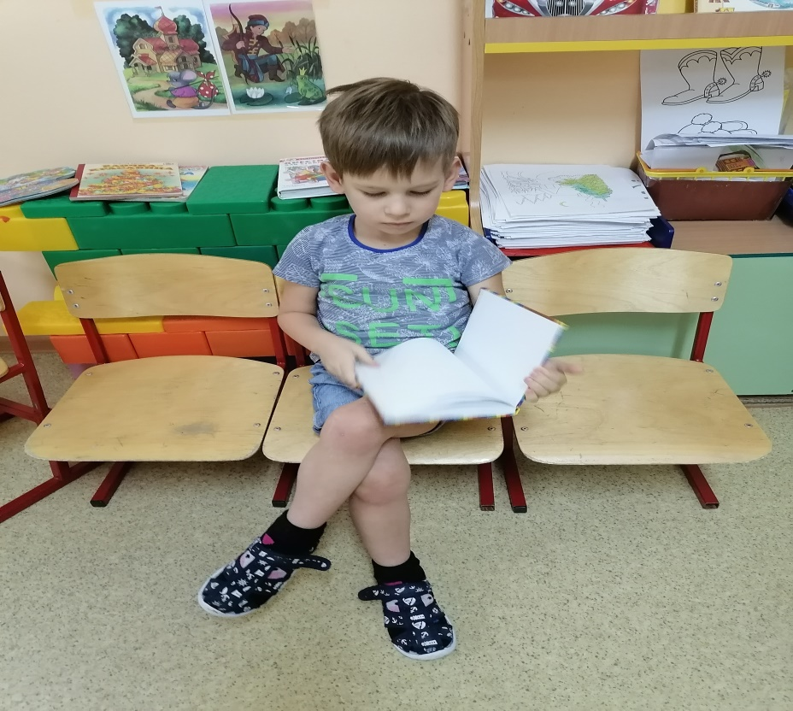
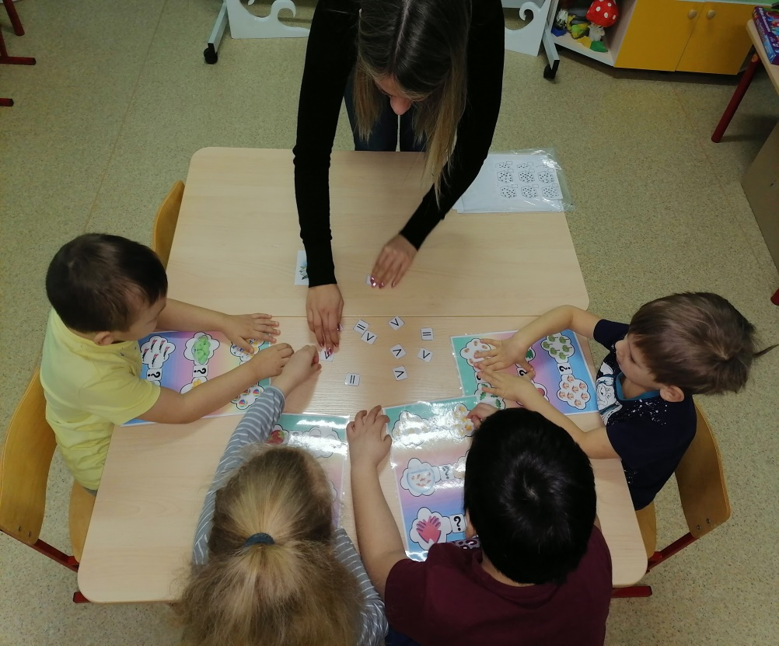

Slide 5
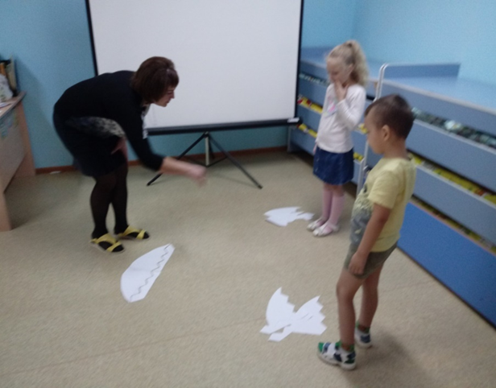
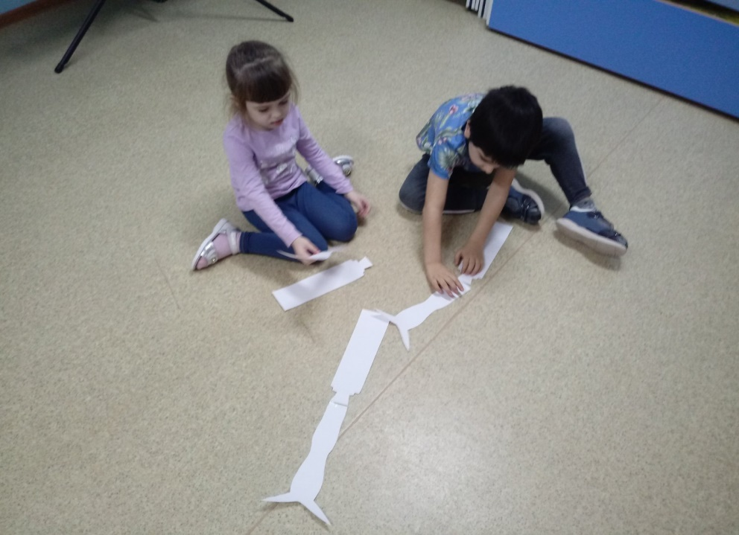
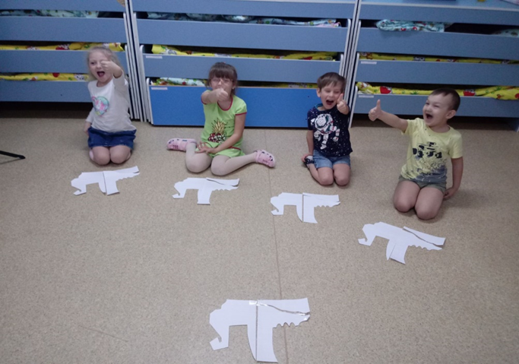
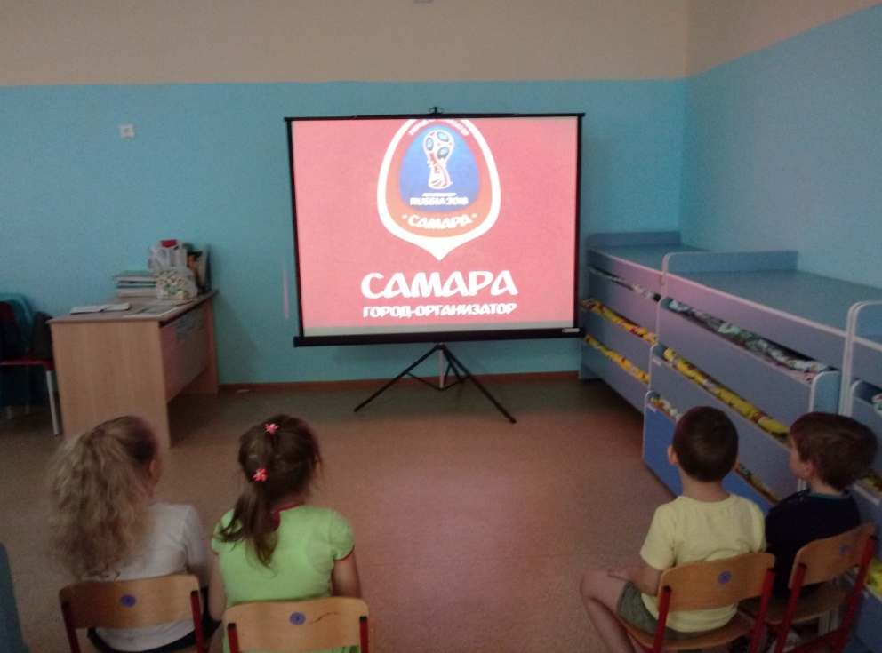

Slide 6
Родители постоянно видят нашу работу, мы составляем фото -, видеоотчеты, а дети рассказывают в семье, чем они занимались в течение дня. Родители заинтересовались и мы предложили изготовить семейные гербы. Вот что из этого получилось! 1.Скинули родителям ссылки и подготовили консультации по изготовлению семейного герба. https://gerbu.ru/drugie/gerb-semi/ https://www.maam.ru/detskijsad/master-klas-gerb-semi-1040740.html https://nsportal.ru/detskii-sad/vospitatelnaya-rabota/2014/11/24/nravstvenno-patrioticheskoe-vospitanie-doshkolnikov 2.Порекомендовали провести экскурсии по городу, нашему микрорайону, 3. Познакомить детей с достопримечательностями, собрать фотографии . 4. Изготовить семейный герб. 5. Познакомить ребенка с символикой герба. 6. Принести герб в детский сад. 7. Дети знакомят друг друга с семейной гербом, рассказывают о нем. 8. Организация выставки «Семейные гербы» 9. Изготовление своего группового герба, альбома «Семейные гербы »

Slide 7
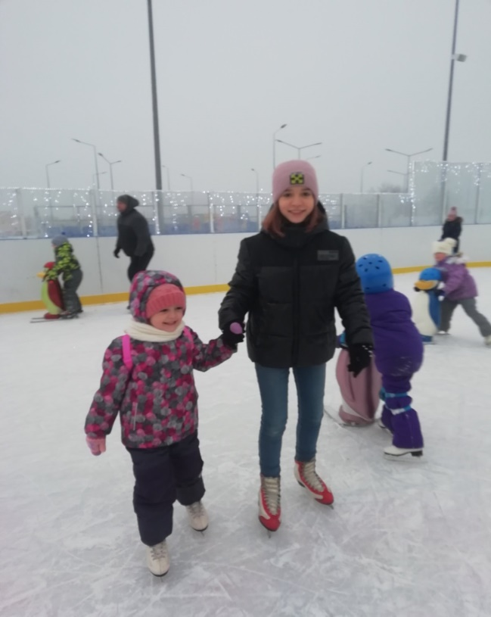
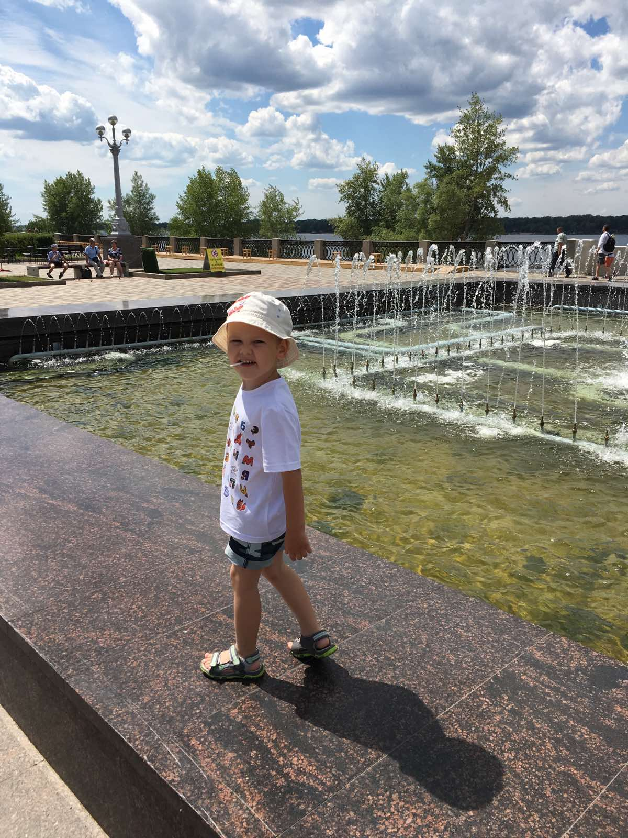
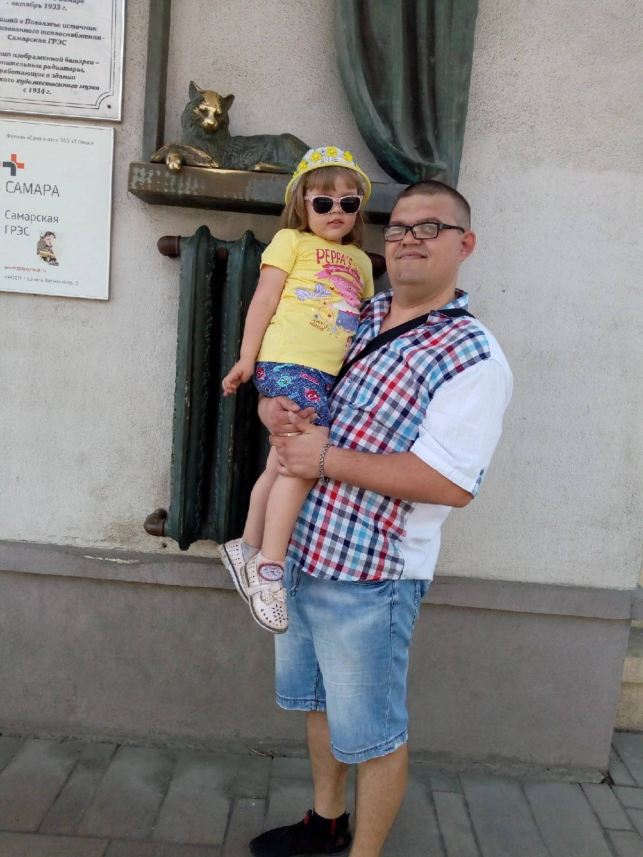
Прогулки по родному городу

Slide 8
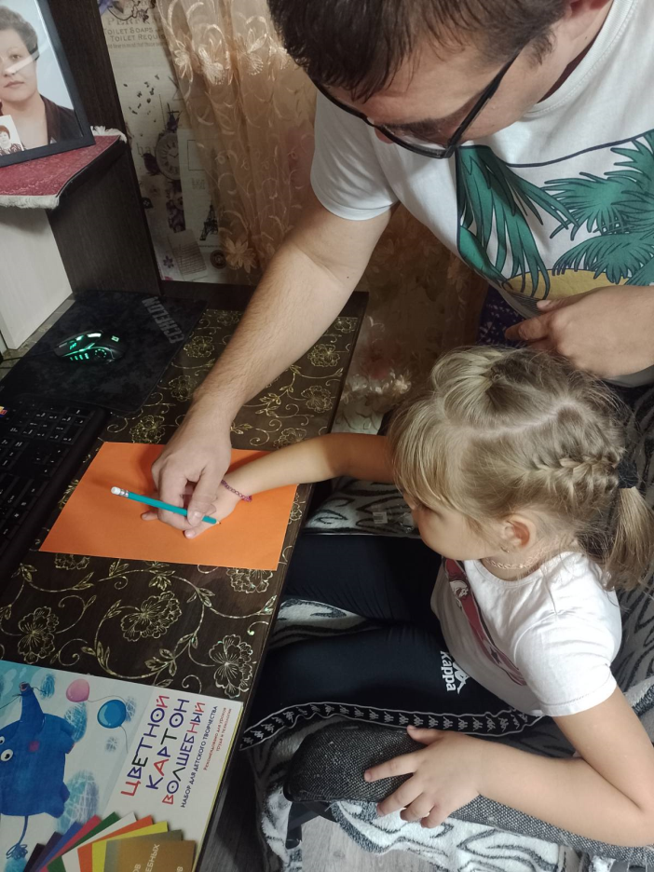
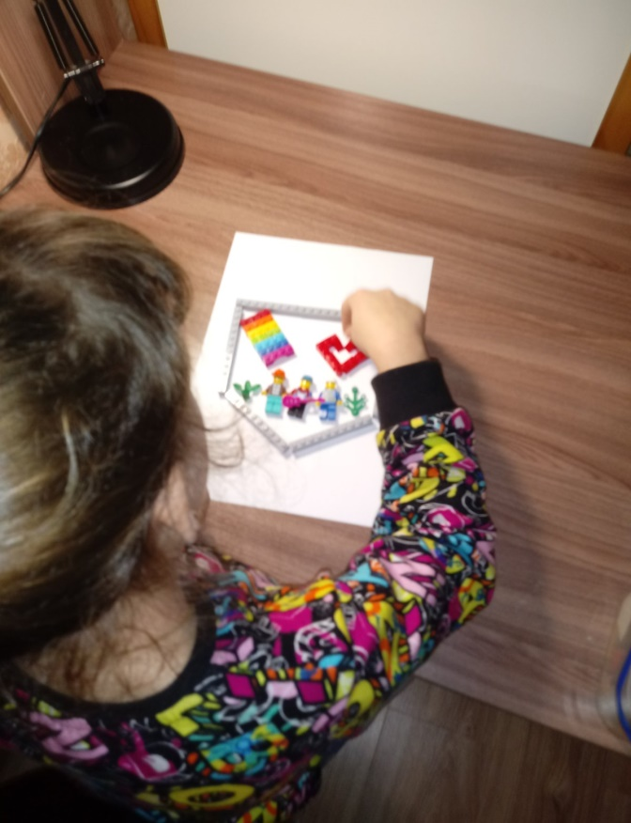
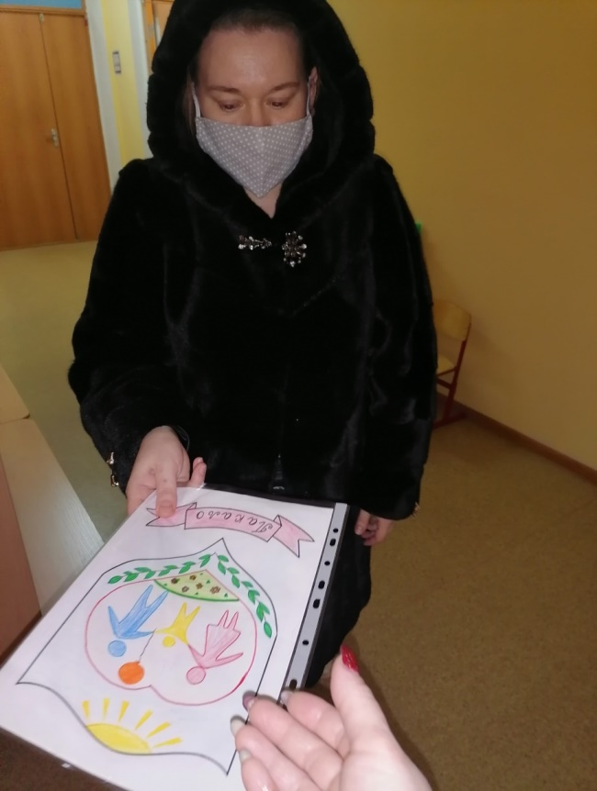
Изготовили и принесли семейные гербы в детский сад

Slide 9
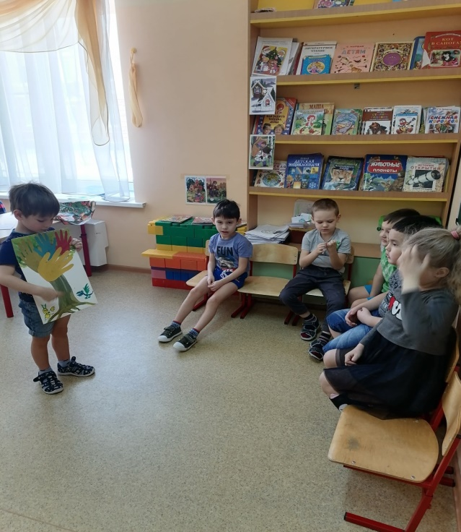
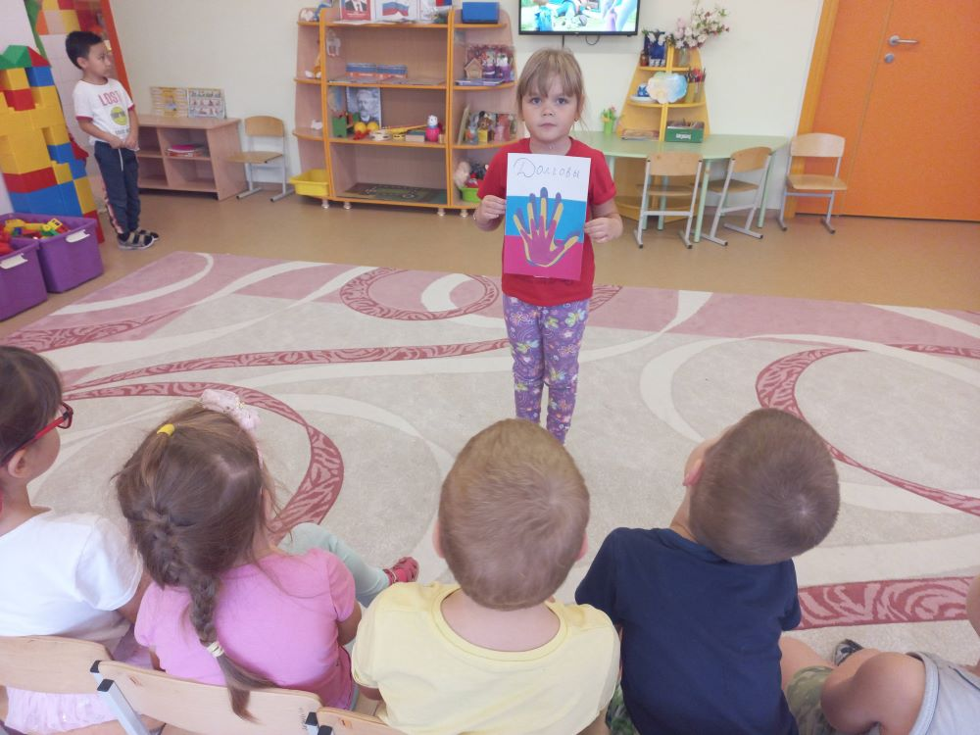
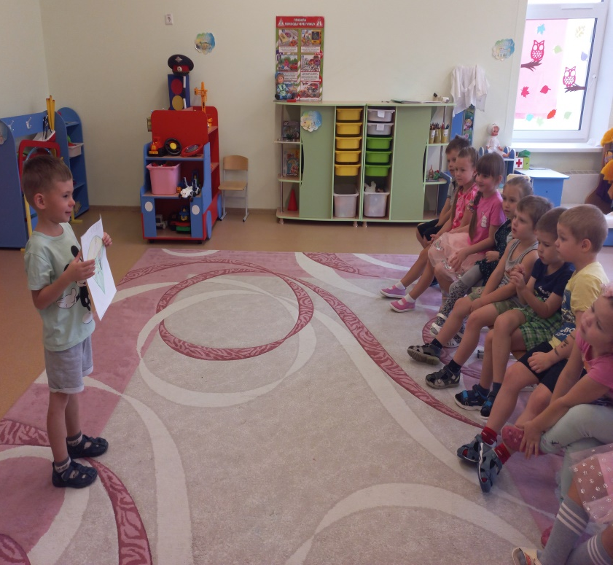
Ребята показывали и рассказывали о семье и семейном гербе

Slide 10
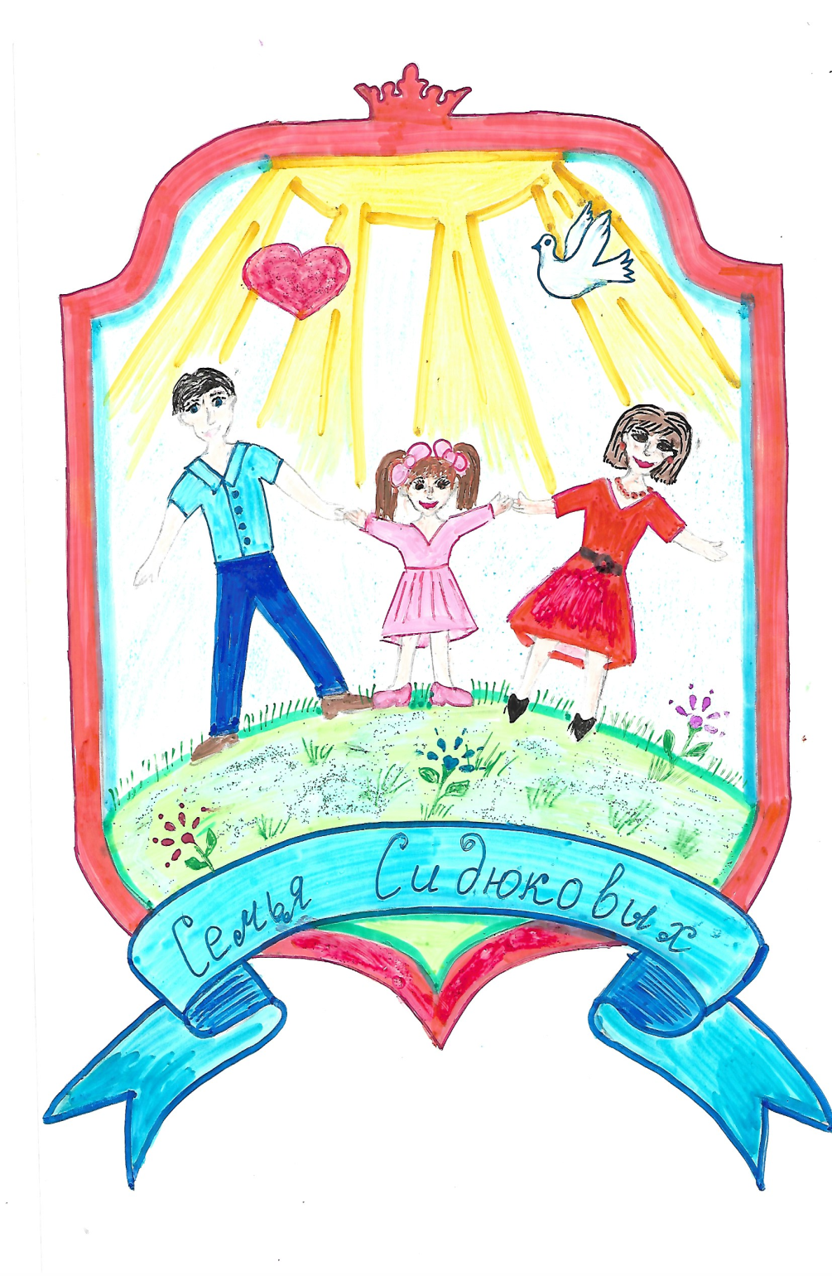
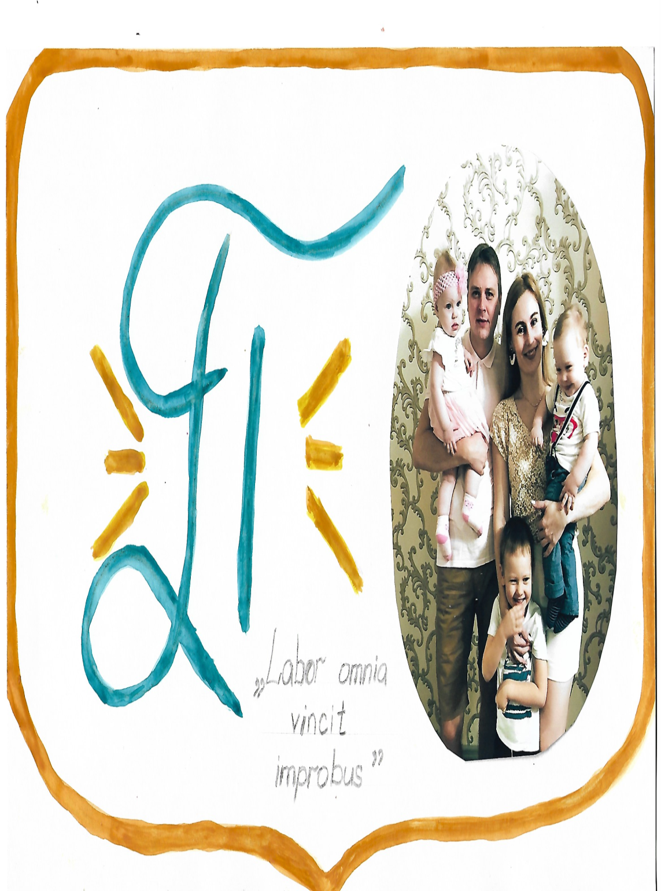

Slide 11
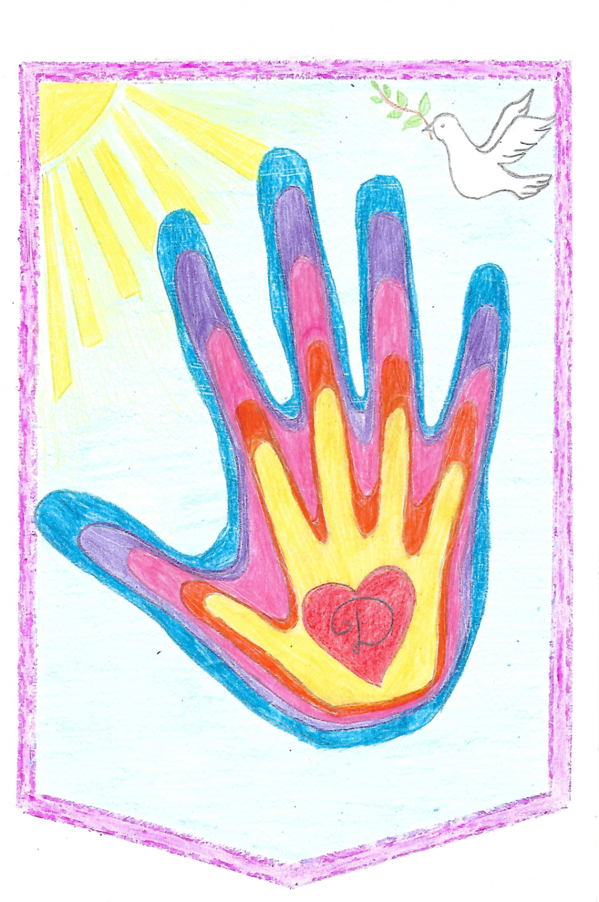

Slide 12
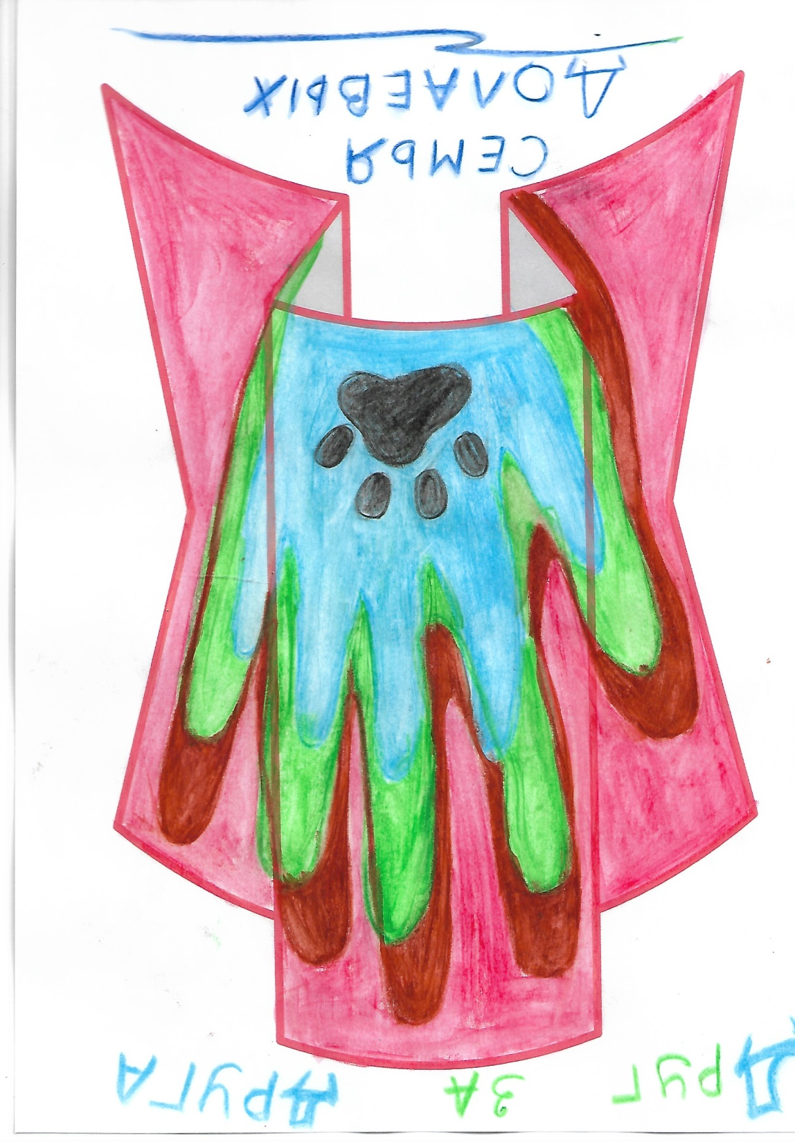
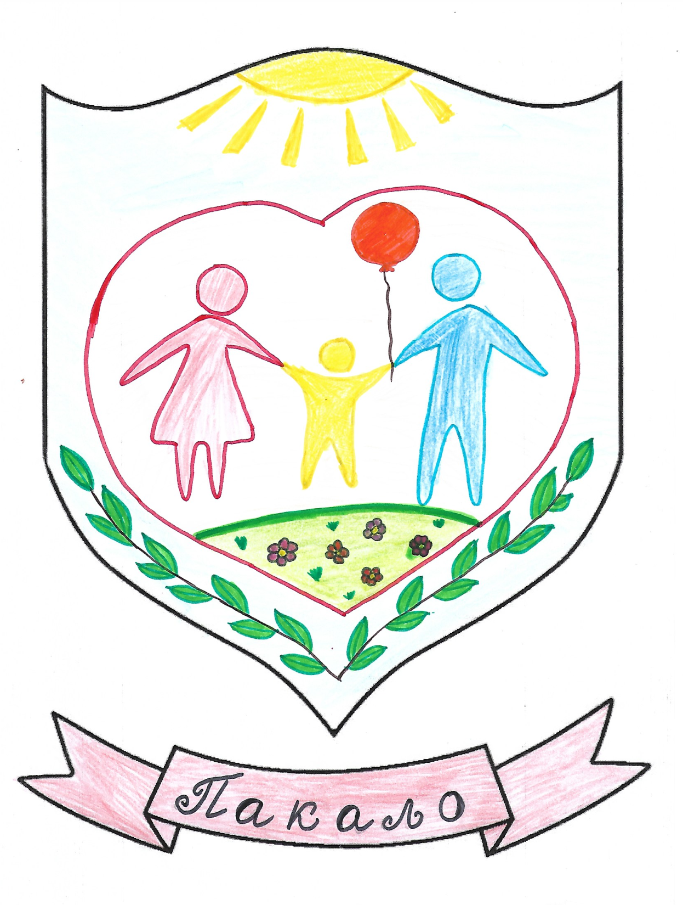

Slide 14
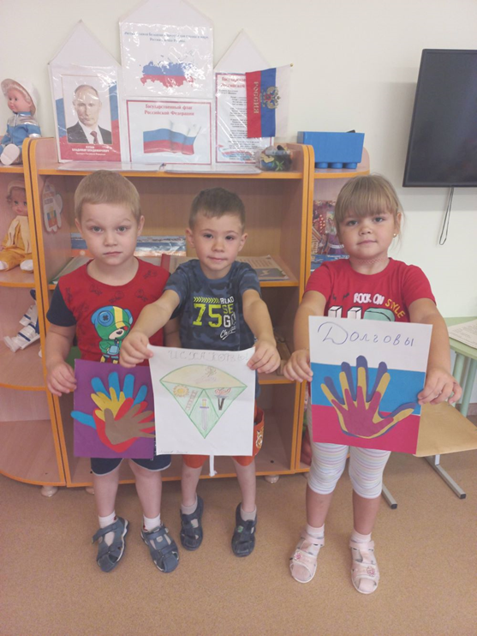
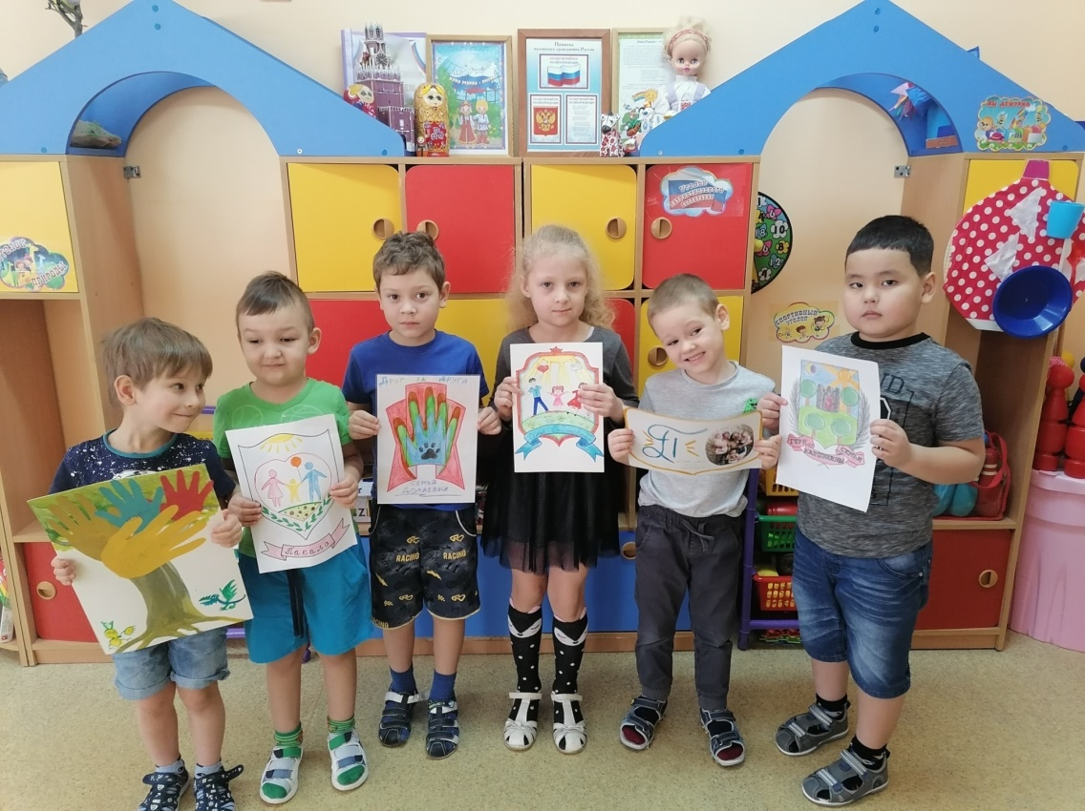

Slide 15
Составление семейных гербов - эффективная форма взаимодействия с родителями по нравственно – патриотическому воспитанию детей старшего дошкольного возраста. Мы будем продолжать работу в этом направлении.

Slide 16
Спасибо за внимание!

